Slide 1
Postpromotionelle Ausbildung – Bewerbung um Ausbildungsstellen
FA Dr. Bernhard Nilica
Nuklearmedizin
Notes:
Begrüßung
Vorstellung Allgemeinmedizin (Tirol-Kliniken – tirol-kliniken), Nuklearmedizin (MUI)

Slide 2
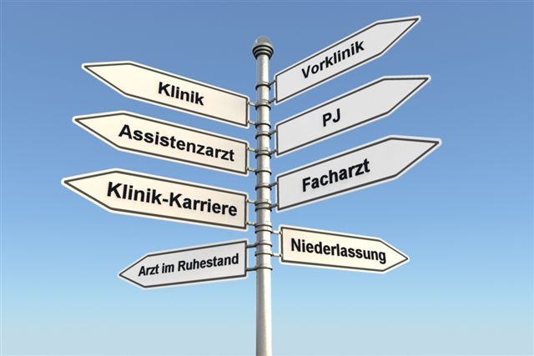
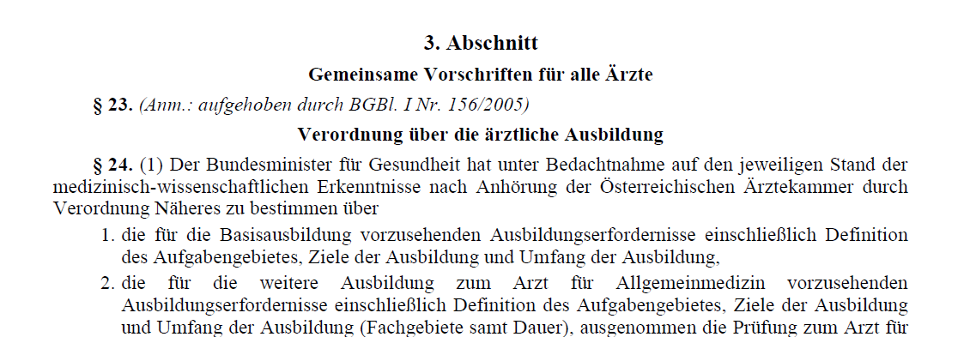
Frage: Studium abgeschlossen – was nun?
Antwort: Postpromotionelle Ausbildung
Die Grundregeln sind zu finden in der
Gesamte Rechtsvorschrift für Ärztegesetz 1998, Fassung vom 09.11.2021
1. Hauptstück 3. Abschnitt, Gemeinsame Vorschriften für alle Ärzte
Verordnung über die ärztliche Ausbildung
Link: RIS - Ärztegesetz 1998 - Bundesrecht konsolidiert, Fassung vom 09.11.2021 (bka.gv.at)

Slide 3
Die Details sind geregelt in:
Gesamte Rechtsvorschrift für Ärztinnen-/Ärzte-Ausbildungsordnung 2015 = Verordnung
Langtitel: Verordnung der Bundesministerin für Gesundheit über die Ausbildung zur Ärztin für Allgemeinmedizin/zum Arzt für Allgemeinmedizin und zur Fachärztin/zum Facharzt (Ärztinnen-/Ärzte-Ausbildungsordnung 2015 – ÄAO 2015) StF: BGBl. II Nr. 147/2015

Slide 4
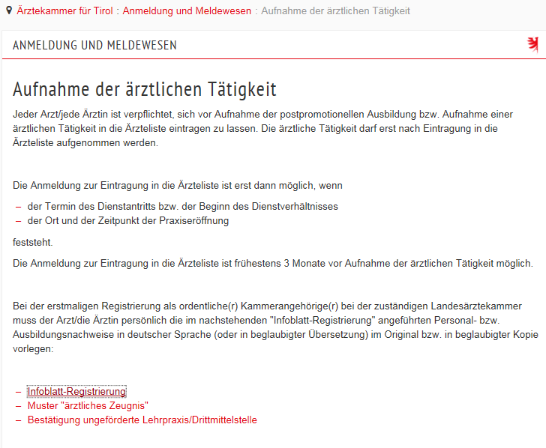
Willkommen in Österreich

Slide 5
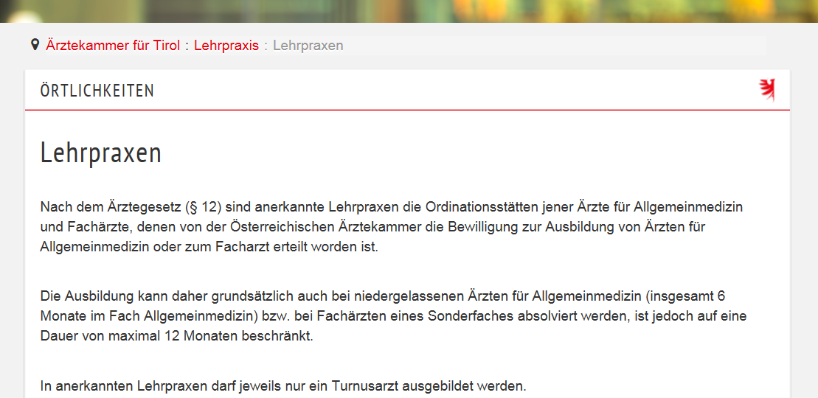
Berufsrechtliche Vorgaben
die Ausbildung ist an einer Ausbildungsstätte auf einer Ausbildungsstelle zu absolvieren
nur in anerkannten Ausbildungsstätten, im Rahmen von Lehrpraxen bzw. Lehrgruppenpraxen oder Lehrambulatorien
Anrechnung von Ausbildungszeiten nach Prüfung durch ÄK möglich
Rechtliche Grundlage:
147. Verordnung der Bundesministerin für Gesundheit über die Ausbildung zur Ärztin für Allgemeinmedizin/zum Arzt für Allgemeinmedizin und zur Fachärztin/zum Facharzt (Ärztinnen-/Ärzte-Ausbildungsordnung 2015 – ÄAO 2015)
Bundesrecht konsolidiert: Gesamte Rechtsvorschrift für Ärztegesetz 1998, Fassung vom 15.10.2016
Notes:
Liste liegt auf der Homepage der Ärztekammer auf

Slide 6
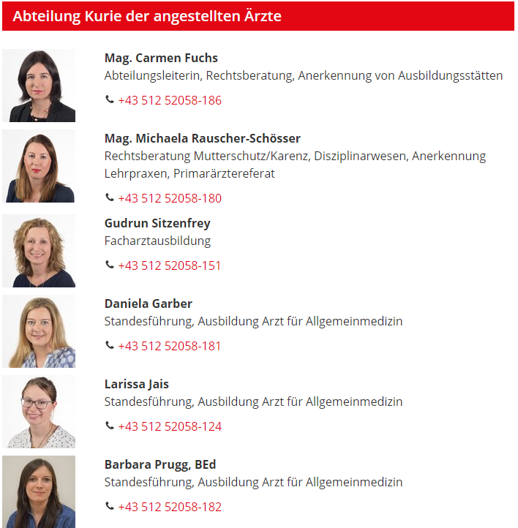
Ansprechpartner bei Ärztekammer

Slide 7
Kurze Begriffserklärungen
Alle Ausbildungsärzte sind nach dem Gesetz Turnusärzte, unabhängig ob in Ausbildung zum Facharzt oder Allgemeinmediziner
Ausbildungsstätte ≠ Ausbildungsstelle

Slide 8
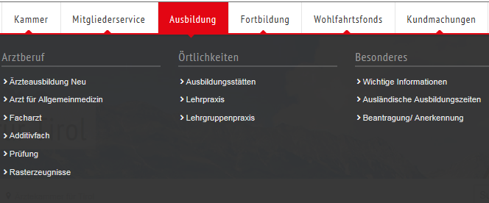
Was sind nun alles Ausbildungsstätten?
Krankenanstalten
Lehrpraxen
Lehrgruppenpraxen
Lehrambulatorien

Slide 9
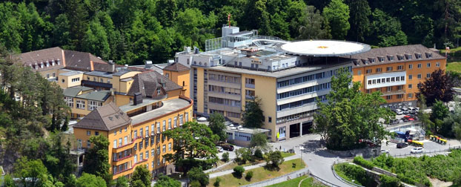
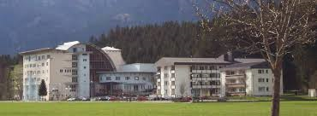
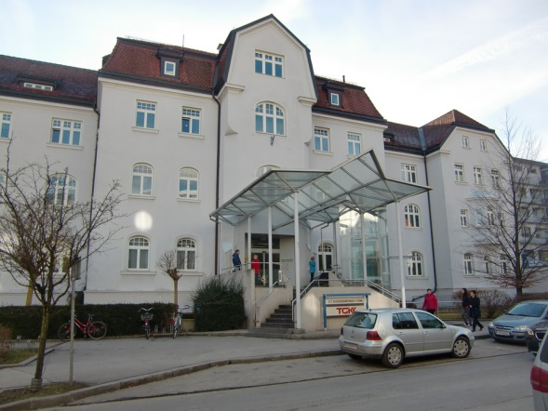
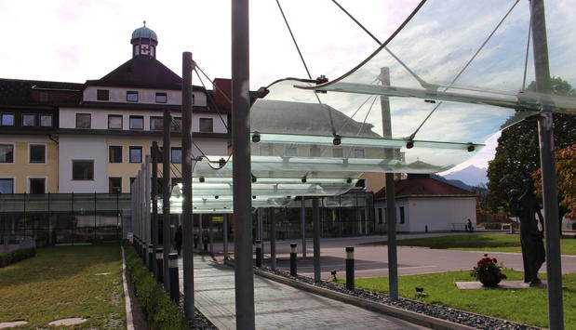
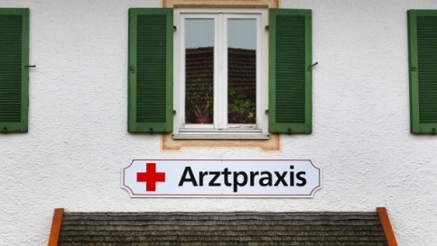
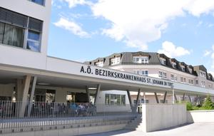
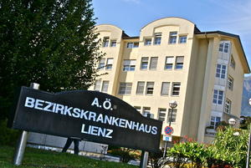
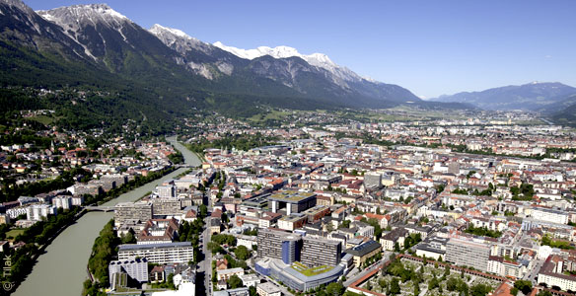

Slide 10
Wer betreibt die Ausbildungsstätten
Unterschiedliche Rechtsträger in Österreich:
Bund, Länder, Bezirke, Städte, Orden, Sozialversicherungen
Daher: Unterschiedlichste Anforderungen an die BewerberInnen
Ausschreibungen: Homepage Tiroler Ärztekammer / Jobbörse

Slide 11
Planung der Ausbildung
Chirurgisches Fach, konservatives Fach, theoretisches Fach, Allgemeinmedizin?
Welche Gegenfächer sind erforderlich?
Räumliche Festlegung der Ausbildungsstätte
Voraussetzungen für die Zuerkennung einer Ausbildungsstelle erfragen (Vorstand, Primar, geschäftsführender Oberarzt, Turnusärztevertreter, Ärztekammer)
Mögliche Voraussetzungen: Wissenschaft, Gegenfächer
Notes:
Notarztdienste in Telfs, können alle Inhalte an einer Ausbildungsstätte vermittelt werden?

Slide 12
Ausbildung im Ausland
EU – Länder
Nach österreichischer Ausbildungsordnung
Voraussetzung: Gleichwertigkeit muss gegeben sein
Prüfung in Österreich
Nach Ausbildungsordnung des Gastlandes
Harmonisierte Fächer werden übernommen
Außerhalb der EU
Nach österreichischer Ausbildungsordnung
Voraussetzung: Gleichwertigkeit muss gegeben sein
Prüfung in Österreich
Überprüfung immer durch Ärztekammer!

Slide 13
Ärzteausbildung neu - Überblick
Zeit
AM
Internist. Fächer
Chirurgische Fächer
Andere Fächer
72
36 Mo
Schwerpunkt
Kardio
Gastro
Lunge
Nephro etc.
36 Mo
Allg. Innere Medizin
48 Mo Schwer-
Punktausbildung in einem dieser
Schwerpunkte:
* Gefäßchirurgie
* Herzchirurgie
* Kinderchirurgie
* Thoraxchirurgie
* Viszeralchirurgie
27 Mo in 3 Modulen
Schwerpunkt-
ausbildung im
Sonderfach
48
Lehr-praxis
36 Mo
Sonderfachgrund-ausbildung
42
Lehr-praxis
36
27 Mo
Spitals-turnus
27 Mo
Sonderfachgrund-ausbildung
Innere Medizin
15 Mo
Sonderfachgrund-ausbildung Chirurgie
9
Basisausbildung

Slide 14
Basisausbildung
Im Anschluss an das Studium erfolgen 9 Mo Basisausbildung
keine Zuordnung zu Fächern, sondern es wird nur auf die Fertigkeiten und die klinische Basiskompetenz abgestellt.
eigenes Rasterzeugnis (Erarbeitung ÖÄK, BMG, Universitäten), Ziele:
Weiterentwicklung auf Basis des KPJ, Notfallkompetenz (aber keine Notarzt-Ausbildung!)
Tätigkeiten nach § 15 Abs. 5 GuKG sollen bereits mit dem KPJ abgedeckt sein → Durchführung dieser Tätigkeiten während der Basisausbildung nur, wenn diese für die Erreichung des Ausbildungsziels erforderlich sind
kann an allen Standard-, Schwerpunkt- und Zentralkrankenanstalten ohne Ansuchen als Ausbildungsstätte angeboten werden
keine gesonderte Anerkennung erforderlich,
ausg. Sonderkrankenanstalten (LKH Natters, LKH Hochzirl ...)
nach Basisausbildung Entscheidung über die weitere Ausbildung
zum Arzt für Allgemeinmedizin oder
Facharzt eines Sonderfaches

Slide 15
Ärzteausbildung Allgemeinmedizin
Zeit
AM
Internist. Fächer
Chirurgische Fächer
Andere Fächer
72
36 Mo
Schwerpunkt
Kardio
Gastro
Lunge
Nephro etc.
36 Mo
Allg. Innere Medizin
48 Mo Schwer-
Punktausbildung in einem dieser
Schwerpunkte:
* Gefäßchirurgie
* Herzchirurgie
* Kinderchirurgie
* Thoraxchirurgie
* Viszeralchirurgie
27 Mo in 3 Modulen
Schwerpunkt-
ausbildung im
Sonderfach
48
Lehr-praxis
36 Mo
Sonderfachgrund-ausbildung
42
Lehr-praxis
36
27 Mo
Spitals-turnus
27 Mo
Sonderfachgrund-ausbildung
Innere Medizin
15 Mo
Sonderfachgrund-ausbildung Chirurgie
9
Basisausbildung

Slide 16
(Fach-)arzt für Allgemeinmedizin
9 Monate Basisausbildung
27 Monate Spitalsturnus ( max. 1 Jahr Lehrpraxis)
9 Monate Innere Medizin
3 Monate Frauenheilkunde- und Geburtshilfe
3 Monate Kinder- und Jugendheilkunde
3 Monate Orthopädie und Traumatologie
3 Monate Psychiatrie und psychotherapeutische Medizin
Je 3 Monate aus zwei der folgenden Fächer
Haut- und Geschlechtskrankheiten
HNO
Augenheilkunde und Optometrie
Urologie
Neurologie
Anästhesie und Intensivmedizin
Achtung: verpflichtende Absolvierung von Inhalten für Haut- und Geschlechtskrankheiten und HNO im Fach Allgemeinmedizin im Rahmen der Ausbildung in der Lehrpraxis sofern diese nicht bereits im Rahmen des jeweiligen Wahlfaches absolviert wurden
6 Monate Lehrpraxis

Slide 17
Ausbildungsordnung Innere Medizin, Chirurgie und „andere Fächer“
Zeit
AM
Internist. Fächer
Chirurgische Fächer
Andere Fächer
72
36 Mo
Schwerpunkt
Kardio
Gastro
Lunge
Nephro etc.
36 Mo
Allg. Innere Medizin
48 Mo Schwer-
Punktausbildung in einem dieser
Schwerpunkte:
* Gefäßchirurgie
* Herzchirurgie
* Kinderchirurgie
* Thoraxchirurgie
* Viszeralchirurgie
27 Mo in 3 Modulen
Schwerpunkt-
ausbildung im
Sonderfach
48
Lehr-praxis
36 Mo
Sonderfachgrund-ausbildung
42
Lehr-praxis
36
27 Mo
Spitals-turnus
27 Mo
Sonderfachgrund-ausbildung
Innere Medizin
15 Mo
Sonderfachgrund-ausbildung Chirurgie
9
Basisausbildung
Quelle: ÄK Tirol, Kastner

Slide 18
Facharztausbildung „andere Fächer“
9 Mo Basisausbildung
36 Mo Sonderfach Grundausbildung
27 Mo Sonderfach Schwerpunkt-Ausbildung
3 Module aus 6 Modulen + 1 Wissenschaftsmodul
Aufteilung und Inhalte der Module:
Kenntnisse, Erfahrung, Fertigkeiten (KEF)-Verordnung
Rasterzeugnis (RZ)-Verordnung
Entfall der Gegen-, Wahl- und Nebenfächer, nur mehr Hauptfachausbildung
Mindestdauer:
72 Monate

Slide 19
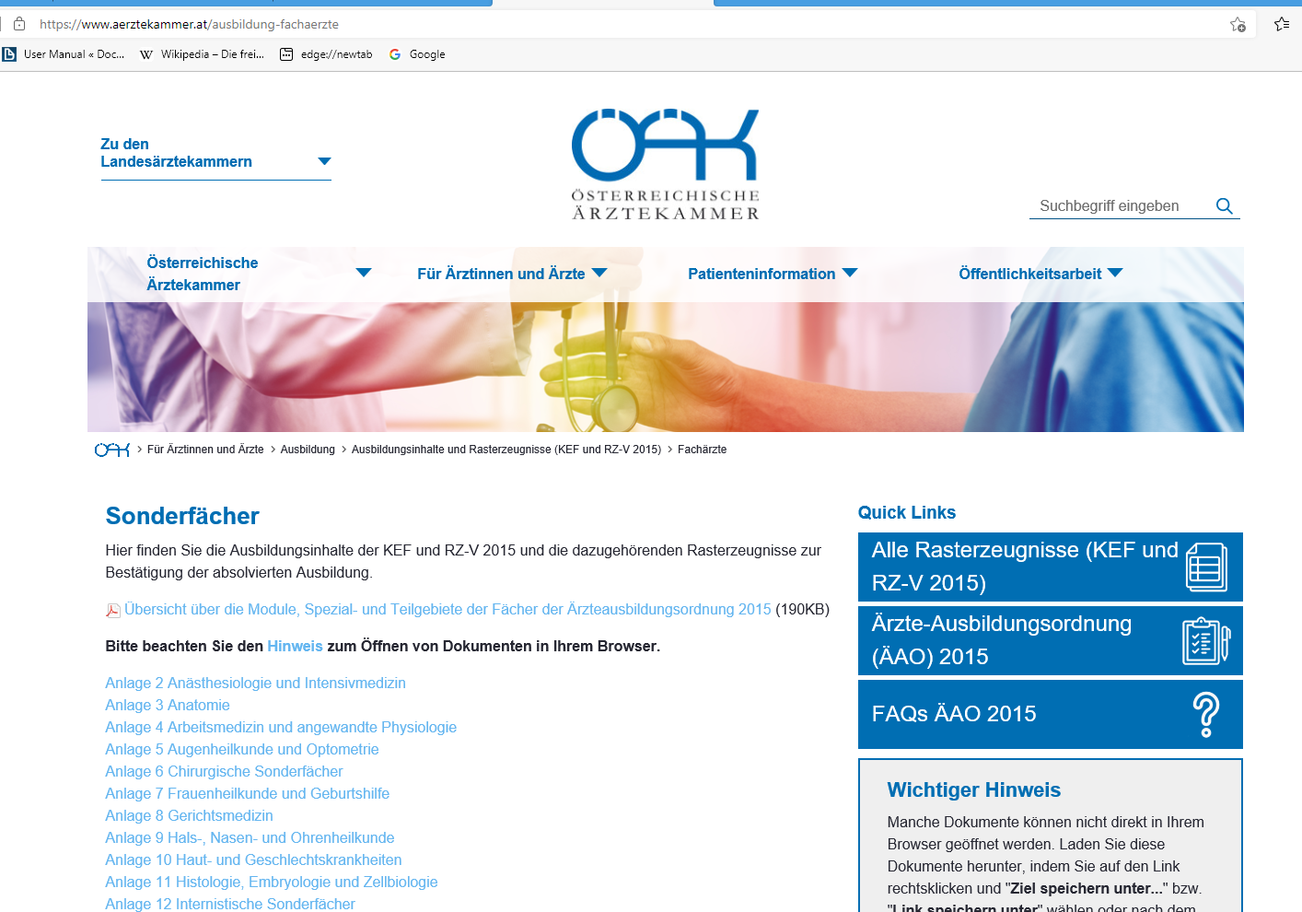
Wo finde ich die Module?

Slide 20
z.B. Module Nuklearmedizin
Modul 1: Fachspezifische Osteologie und Endokrinologie
Modul 2: Nuklearmedizinische Thyreologie
Modul 3: Komplexe nuklearmedizinische Therapieverfahren inklusive aufwendiger Dosimetrie und Therapiekontrolle
Modul 4: Molekulare Bildgebung und zielgerichtete Therapie mit Radiopharmaka
Modul 5: Neuronuklearmedizin
Modul 6: Nuklearkardiologie
Wissenschaftsmodul

Slide 21
Wissenschaftliches Modul
für alle Sonderfächer gleich strukturiert
Dauer von 9 Monaten
als zusätzliche Wahlmöglichkeit für TÄ zur Vereinbarkeit der FA-Ausbildung mit einer wissenschaftlichen Karriere zu sehen
Absolvierung des wissenschaftlichen Moduls bereits im Anschluss an die Basisausbildung möglich
ein bereits nach Abschluss des Medizinstudiums absolviertes wissenschaftliches Modul ist ohne Eintragung in die Ärzteliste im Ausmaß von 9 Monaten nachträglich anrechenbar.

Slide 22
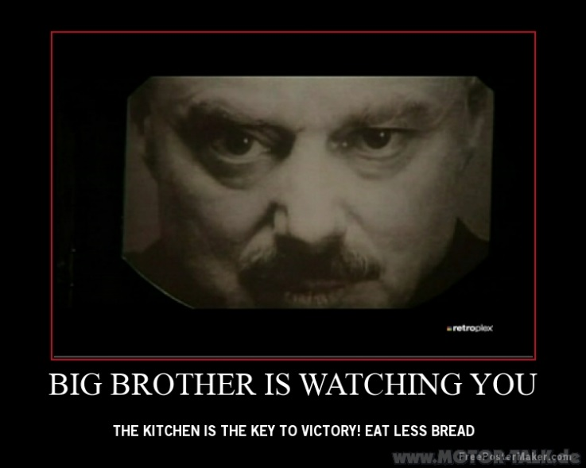
Was darf / muss ich alles tun?
in Ausbildung befindliche Ärzte sind nur zur unselbständigen Ausübung des ärztlichen Berufes berechtigt
je fortgeschrittener der Ausbildungs- und Erfahrungsstand, desto weniger intensiv muss die Aufsicht sein
vorübergehendes Tätigwerden auch ohne Aufsicht bei Rufbereitschaften (§ 3 Abs. 3 ÄrzteG, „Hintergrund“), sofern krankenanstaltenrechtlich nicht die dauernde Anwesenheit eines Facharztes erforderlich ist, bei Vorliegen entsprechender Kenntnisse und Fertigkeiten

Slide 23
Nacht-, Wochenend- und Feiertagsdienst
zur Sicherung der Ausbildungsqualität fordert das Ärztegesetz § 11 Abs. 8 ÄrzteG)
eine möglichst gleichmäßige Aufteilung der Wochenarbeitszeit bei einer Kernausbildungszeit von 35 Stunden,
davon 25 Stunden zwischen 07.00 Uhr und 16.00 Uhr
(bisher 25 Stunden zwischen 08.00 und 13.00 Uhr)
zusätzlich Absolvierung von Nacht-, Wochenend- und Feiertagsdiensten
ÄAO: sofern fachlich erforderlich und dienst- und arbeitsrechtlich zulässig, sind von einem Turnusarzt zumindest ein Nacht- Wochenend- oder Feiertagsdienst pro Monat in einem Durchrechnungszeitraum von 3 Monaten zu absolvieren (auch in Basisausbildung)

Slide 24
Abteilungsübergreifende Tätigkeit von Turnusärzten (Turnusärztepooling)
§§ 7 (Ausbildung zum Arzt für Allgemeinmedizin) und 8 (Ausbildung zum Facharzt)
mit dort definierten Rahmenbedingungen wird die Möglichkeit einer abteilungs- bzw. organisationsübergreifenden Tätigkeit von Turnusärzten (Pooling) ermöglicht.
Abteilungsübergreifende Tätigkeit von Turnusärzten (Pooling) nur unter folgenden Bedingungen zulässig ist:
nach Abschluss der Basisausbildung
nur außerhalb der Kernausbildungszeit
nur im Rahmen der Fertigkeiten der Basisausbildung
keine Tätigkeit auf der abteilungsfremden Ambulanz, nur Station (!)
zu jedem Zeitpunkt Anwesenheit eines fachlich verantwortlichen Arztes am jeweiligen Standort der Krankenanstalt notwendig
begrenzte Bettenanzahl: maximal 60 Betten bei 2 Abteilungen bzw. maximal 45 Betten bei drei Abteilungen dürfen vom Turnusarzt/von der Turnusärztin betreut werden.
eine Tätigkeit an der abteilungseigenen Ambulanz bleibt aber möglich
Ein Zuwiderhandeln gegen die Anordnungen und Verbote betreffend das Turnusärzte-Pooling kann gemäß § 199 Abs. 3 ÄrzteG verwaltungsstrafrechtliche Folgen nach sich ziehen.

Slide 25
1/6-Regelung
Festlegung der anrechenbaren Verhinderungszeiten während der Ausbildung:
Zeiten
1. eines Erholungsurlaubs,
2. einer Familienhospizkarenz,
3. einer Pflegekarenz,
4. einer Erkrankung und
5. eines mutterschutzrechtlichen Beschäftigungsverbotes
sind während der Ausbildung nur soweit anzurechnen, als sie insgesamt nicht mehr als 1/6 der Ausbildungszeiten in den jeweiligen Modulen betragen
Keine Verlängerung der Ausbildungszeit wenn das festgelegte Höchstausmaß an Fehltagen nicht überschritten wird
Zeitausgleich, Dienstfreistellung zu Fortbildungszwecken sind wie bisher nicht in das Sechstel einzurechnen sondern gelten als Ausbildungszeit
Zeiten des Präsenzdienstes, Zivildienstes und Karenzurlaubes unterbrechen die Ausbildung

Slide 26
Bewerbung
Immer den persönlichen Kontakt suchen, Voraussetzungen hinterfragen
Abgabe eines Bewerbungsschreibens
Siehe Vortrag FH-Prof. Dr. Andreas Altmann Rektor MCI

Slide 27
Bewerbung in Tirol:
MUI: Stellen ausgeschrieben über die Ärztekammer für Tirol bzw. Mitteilungsblatt der Medizinischen Universität
Tirol-Kliniken: Stellen ausgeschrieben über die Ärztekammer für Tirol
Allgemeinmedizin Innsbruck: Anmeldung am AZW
Bezirkskrankenhäuser: Stellen nicht ausgeschrieben, bzw. Tagespresse, Bewerbung am BKH
KH Zams: evtl. Tagespresse, Bewerbung am KH Zams
Lehrpraxen: Bewerbung beim Lehrpraxisinhaber

Slide 28
Bewerbungen in den anderen Bundesländern:
Unterschiedlichste Krankenhausträger: daher am Besten Anfrage bei der zuständigen Landesärztekammer

Slide 29
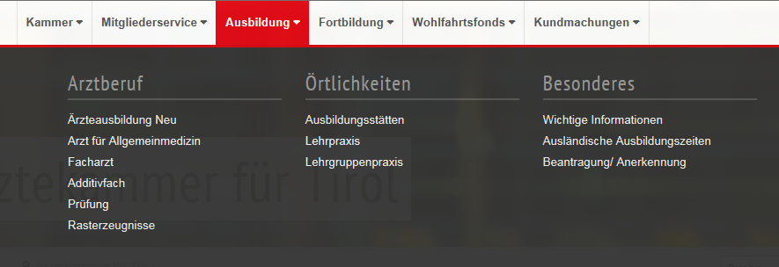
Eine kleine Hilfe

Slide 31
Stellenausschreibungen
www.arztjobs.at
Auf dieser Homepage werden Stellen an in- und ausländischen Krankenanstalten ausgeschrieben.

Slide 33
Vielen Dank für Ihre Aufmerksamkeit

